Slide 1




中华人民共和国
民法典亮点解读（一）
主讲人：田雅琴

Slide 2



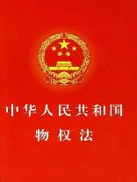
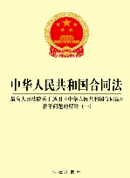

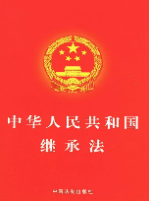
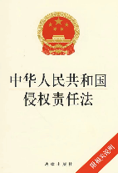
民法典诞生记
民法典被称为社会生活的百科全书，它与每个人的生活、工作息息相关。民法典的颁布，标志着中国法律进入法典化时代，是中国法制史上的里程碑。它是民事法律制度走向体系化，完备化和科学化的显著标志。

Slide 3

主要内容
1
见义勇为免责
2
民事责任年龄的认定

Slide 4


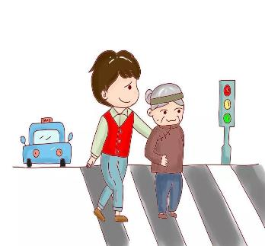
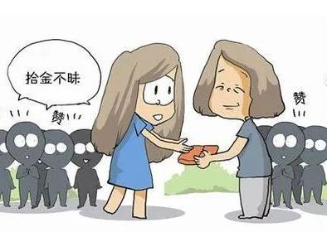
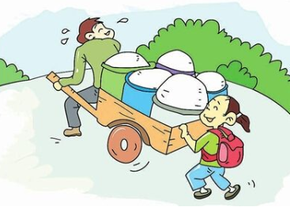
一、见义勇为免责
哪些行为属于见义勇为？

Slide 5
见义勇为
概念：见义勇为是指个人不顾自身安危通过同违法犯罪行为做斗争或者抢险、救灾、救人等方式保护国家、集体的利益和他人的人身、财产安全的一种行为。
法条释义：
1.路见不平、拔刀相助
2.抢险、救灾、救人等方式实施的紧急情况下的救助行为

Slide 6
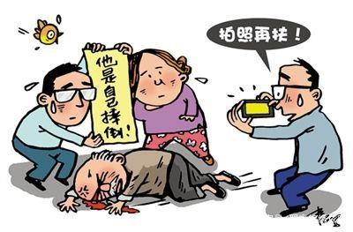

《论语·为政》：“见义不为，无勇也。”
见义勇为、匡扶正义是中华民族的传统美德，但自2006年“南京彭宇案”引发社会轰动之后，面对需要施救的场景，好人们开始犹豫了,“救不救”、“扶不扶”的问题一度引发热议，困扰着社会大众。——因为在救人的时候可能会给受助人造成伤害，甚至承担被人误解、被讹的风险，这样难免让人在出手时产生一些顾虑。

Slide 7
一位72岁的老太太在下公交车的时候，没有注意到公交车旁边有一辆飞驰驶过的电瓶车，在老太太差点被撞倒之际，一位陌生小伙小孙反应及时把老人拽开了成功躲避了电瓶车的撞击，却因用力过大，致使老人摔倒，轻微崴脚。事后，老太太及其家人向小孙提起诉讼，要求索赔。
思考：老太太及其家人的做法正确吗？
见义勇为行为，是中华传统美德，法律是否应该给救助者提供一个法律上的保护，让善良、热心、乐于助人的人们能够没有后顾之忧地该出手时就出手。
启示

Slide 8

为众人抱薪者，不可使其冻毙于风雪。
《民法典》一锤定音： 见义勇为，免责！

Slide 9

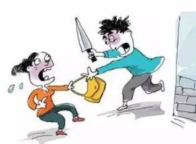
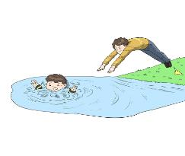
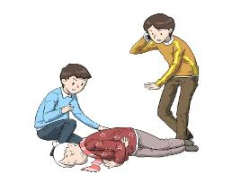
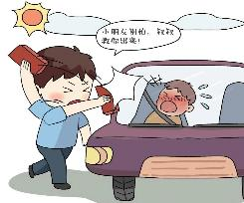
见义勇为免责
民法典第一百八十四条：因自愿实施紧急救助行为造成受助人损害的，救助人不承担民事责任。
重点理解：
自愿：完全为了公共利益、他人利益积极主动去实施救助行为；不是职责所在，不包括专业的救助行为。
紧急情况：当受助人由于自身健康等原因处于紧急情况下需要救助，具有客观情况发生的紧迫性。
主观方面
客观方面

Slide 10
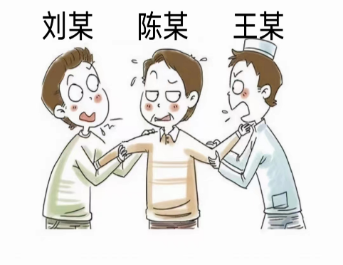
以案说法
2020年10月31日中午，王某在自家屋后与邻居刘某发生口角。另一邻居陈某听到吵骂声后赶到现场劝架，将王某和刘某拉开。在王某与刘某争吵的过程中，陈某站在王某和刘某中间，防止双方发生进一步冲突。随后，情绪激动的王某绕过陈某准备找刘某对峙，为避免冲突升级恶化，陈某欲上前拉住王某，王某摔倒在地导致骨折，经鉴定为十级伤残。王某起诉要求陈某赔偿其医疗费、伤残赔偿金、误工费、护理费、住院伙食补助费、交通费、精神损害抚慰金等经济损失合计10万余元。
本案中，陈某为防止双方矛盾恶化升级上前拉架，目的是为了平息双方的矛盾。在王某上前一步存有发生人身损害的紧急情况下，陈某主
法官解读
动拉王某的行为能够避免王某可能遭受的人身伤害，主观上没有想要伤害王某。陈某面对紧急情势挺身而出，制止双方矛盾进一步升级，是法律和道德所倡导的，因此造成王某受伤，陈某不承担民事责任。王某要求陈某赔偿相关损失的诉讼请求，人民法院不予支持。

Slide 11


见义勇为造成救助人本人损害，谁来赔偿？
民法典第一百八十三条：因保护他人民事权益使自己受到损害的，由侵权人承担民事责任，受益人可以给予适当补偿。没有侵权人、侵权人逃逸，受害人请求补偿的，受益人应当给予适当补偿。
法条释义：
1.对于施救人受到的损害，有侵权人的由侵权人承担责任，受益人可以给予适当补偿。
2.没有侵权人，或者侵权人逃逸，受害人请求补偿的，受益人应当给予适当补偿。

Slide 12
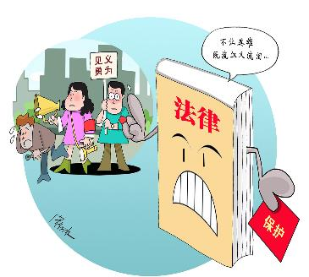
小 结
民法典明确了救助人因见义勇为发生损失情形下侵权人和受益人的各自责任。当有侵权人承担责任时，受益人对见义勇为者的补偿是出于道德层面的考量，可以补偿也可以不补偿，法律没有强制规定；而当没有侵权人或侵权人逃逸，受益人的补偿就会变成一种法定义务，法律规定应当给予补偿。民法典对见义勇为的规定，保障了见义勇为者的合法权益，给英雄吃了一颗定心丸，有效避免了“英雄流血又流泪”。

Slide 13
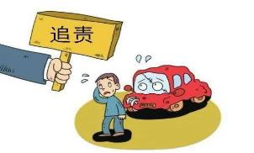
二、民事责任年龄的认定
课前思考
一名小学生将妈妈价值2000元的项链送给同班的女同学，小学生的赠予行为有效吗？他对他的赠与行为带来的后果负责任吗？
自然人
民事责任年龄：是指民事主体从事民事行为，承担民事责任的年龄。

Slide 14
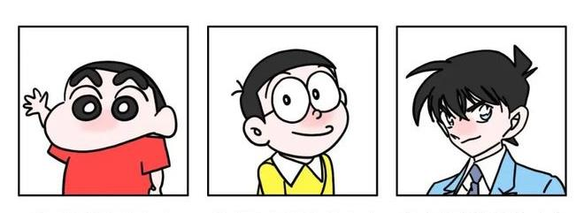
二、民事责任年龄的认定
8周岁
8至18周岁
18周岁以上
无民事行为能力人
限制民事行为能力人
完全民事行为能力人

Slide 15

无民事行为能力人
不满八周岁的未成年人为无民事行为能力人，由其法定代理人代理实施民事法律行为。否则所有的法律行为都是无效的。
3.
随着社会的进步和教育水平的提高，儿童的认知能力、适应能力和自我承担能力也有了很大提高，因此，适当降低民事责任年龄的下限标准，符合现代未成年人心理、生理发展特点，有利于未成年人从事与其年龄、智力相适应的民事活动，更好地尊重未成年人的自主意识，保护其合法权益。

Slide 16
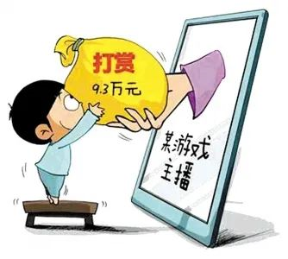
以案说法
3.
陈某发现自己银行卡的余额突然少了6万元，但却没有查到扣款记录也没有收到银行消费的短信通知。一问才知自己7岁的儿子小陈趁父母不在的时候，偷拿爸爸的手机给账号充值，并清除所有转账记录，然后不停地给游戏主播刷礼物。孩子一周内，在某网络平台给游戏主播打赏了6万元。问小陈直播打赏行为是否有效？巨额打赏能否追回?

Slide 17


限制民事行为能力人
八至十八岁为限制民事行为能力人，实施民事法律行为由其法定代理人代理或者经其法定代理人同意、追认。但是,可以独立实施纯获利益的民事法律行为，或者实施与其年龄、智力相适应的民事法律行为，不需要父母的同意或者事后追认。除此之外，其他的民事行为需要其父母代理或者事后的同意、追认，行为才有效。
民法典对于限制民事行为能力人的规定，除了其可以独立自主实施与其年龄、智力相适应的民事法律行为外，这一规定也充分体现了限制民事行为能力人的自主决定权与被尊重权。

Slide 18
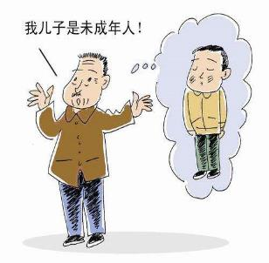
子女抚养纠纷案
王某（女）与罗某（男）于2008年7月22日在兰州市城关区民政局登记结婚。2009年10月10日，罗小某出生。后双方因夫妻感情破裂，于2016年10月5日协议离婚。协议约定罗小某由罗某抚养，王某按月支付抚养费。自协议离婚至2019年10月份，孩子一直随罗某一起生活。2019年10月21日，王某在行使探望权的过程中发现罗某以殴打、辱骂等不恰当的方式教育孩子，给孩子造成严重的心理阴影，孩子拒绝跟罗某回家而执意跟随王某一同生活。自2019年10月21日至今，孩子一直由王某及其父母共同照顾，与王某及外祖父、外祖母已形成了稳定、亲近的生活氛围。因此，为了孩子的身心健康，也为了孩子有一个和谐、宁静的生活成长环境，王某恳请法院将罗小某变更为由其抚养。但罗某拒绝变更抚养关系。
思考：法院会支持王某的诉讼请求吗？

Slide 19

十六周岁以上限制行为能力人
十六周岁以上的未成年人，如果可以依靠自己劳动并获得收入的，视为完全民事行为能力人，承担完全的民事责任。

Slide 20




中华人民共和国
谢谢观看

